Slide 1

АНО
«Военно-патриотический центр
«Я-Доброволец»

Slide 2
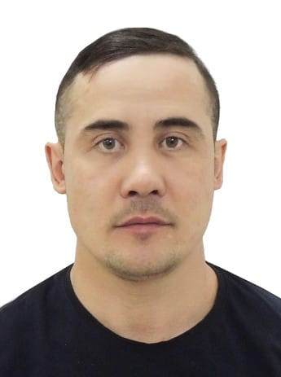
Команда штаба
Ахметшин
Айнур
Тимергалиевич
Руководитель волонтерского штаба

Slide 3
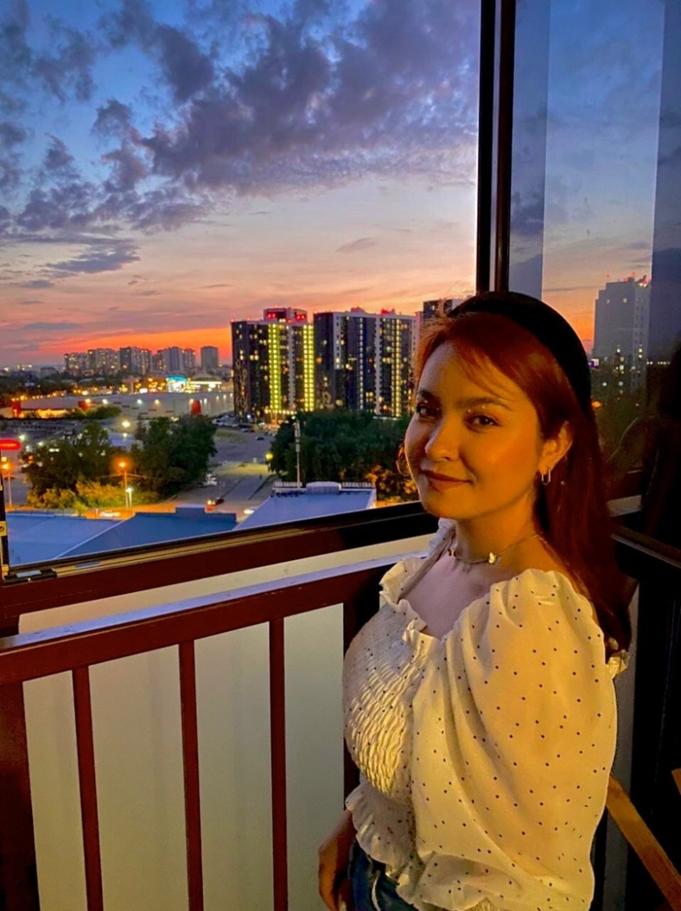
Команда штаба
Минигулова Гузалия Ринатовна
Координатор
волонтерского штаба
Специалист
по информационному сопровождению

Slide 4
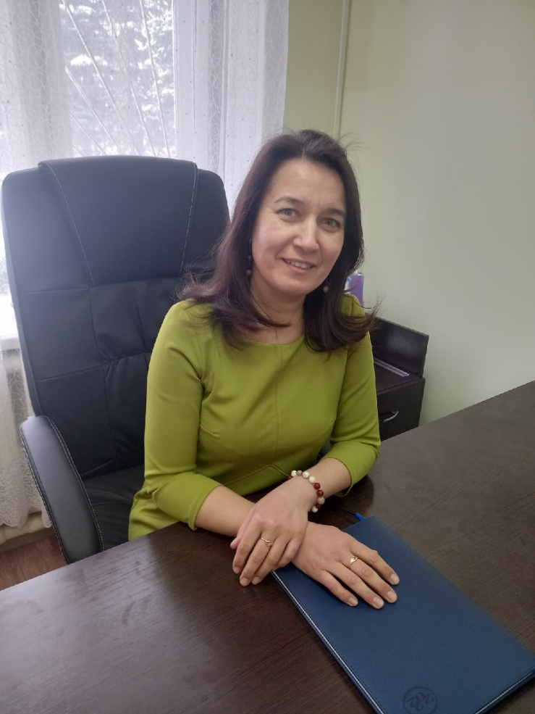
Команда штаба
Валеева
Гульназ Азатовна
Координатор
волонтерского штаба

Slide 5
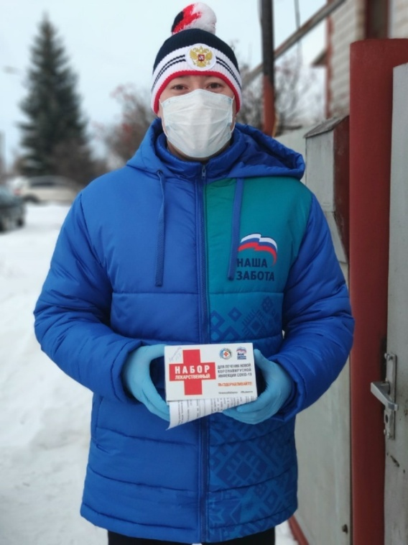
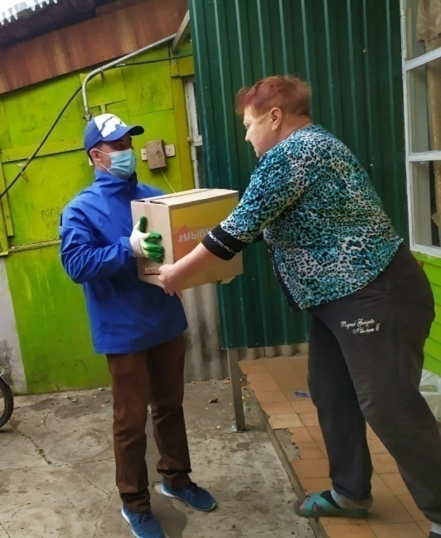
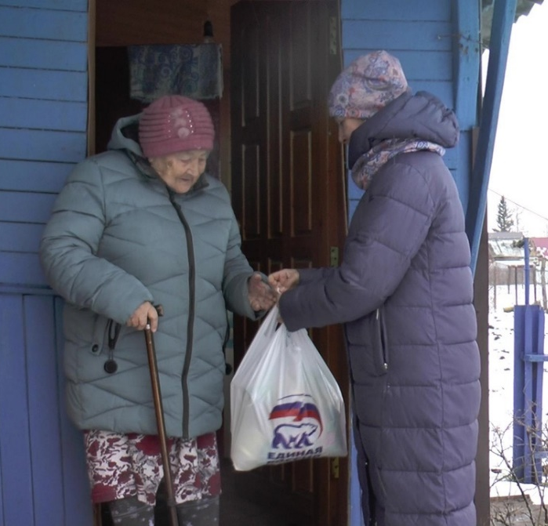
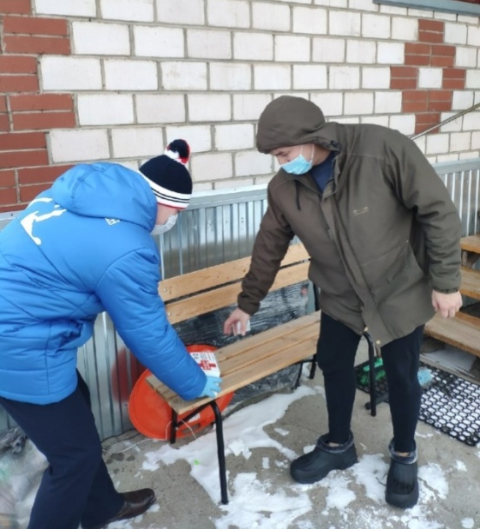
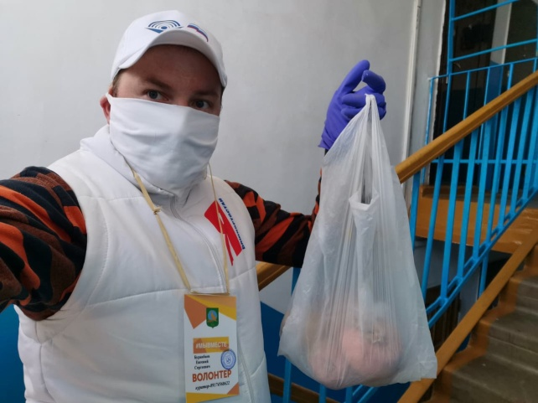
СОЦИАЛЬНОЕ
ВОЛОНТЕРСТВО

Slide 6
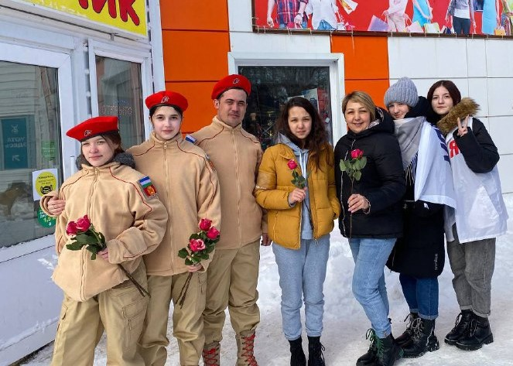
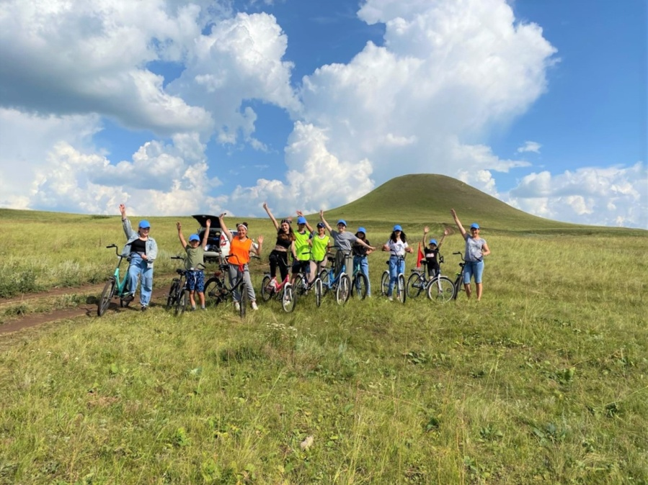
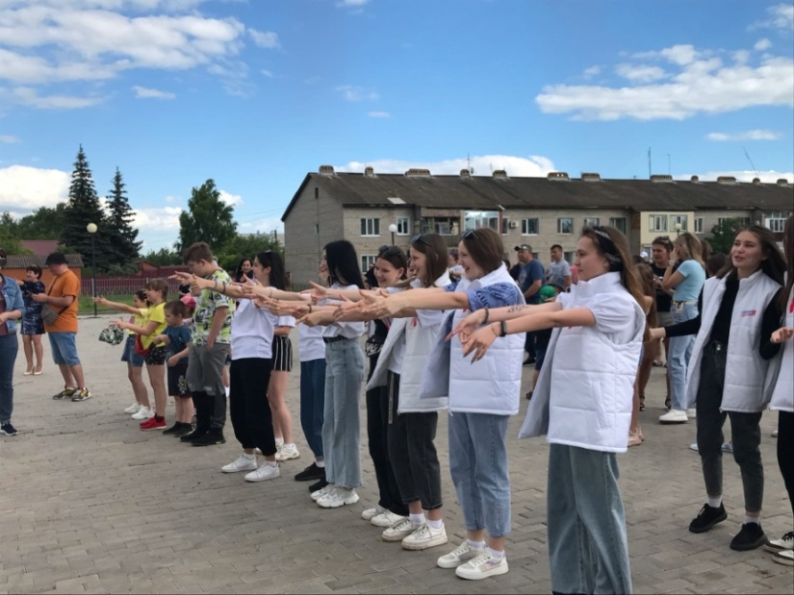
СОБЫТИЙНОЕ ВОЛОНТЕРСТВО

Slide 7
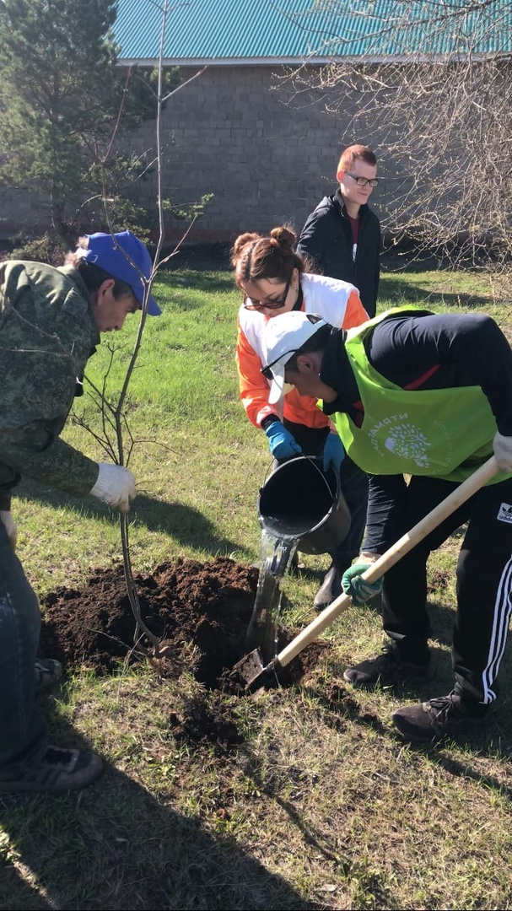
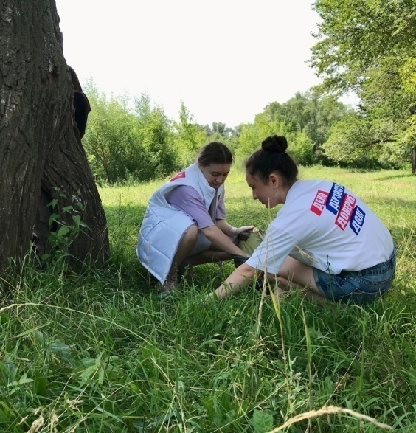
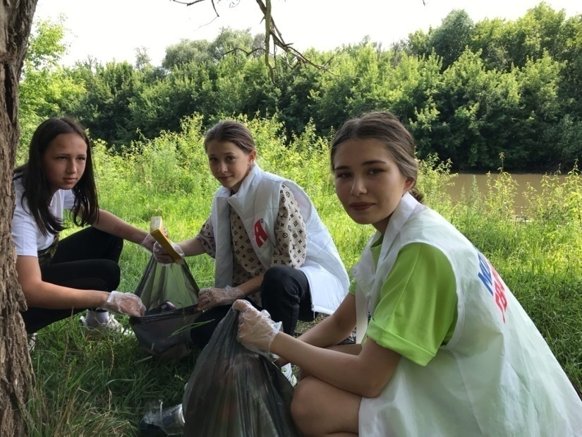
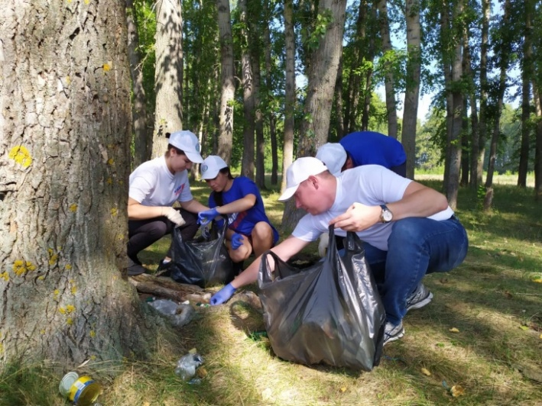
ЭКО
ВОЛОНТЕРСТВО

Slide 8
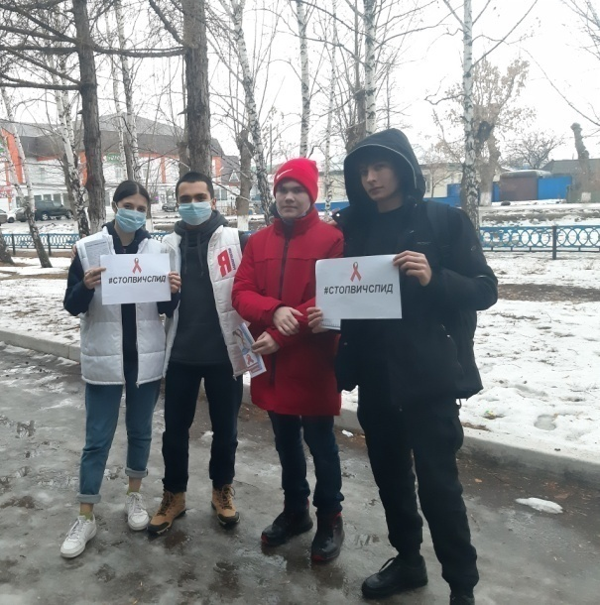
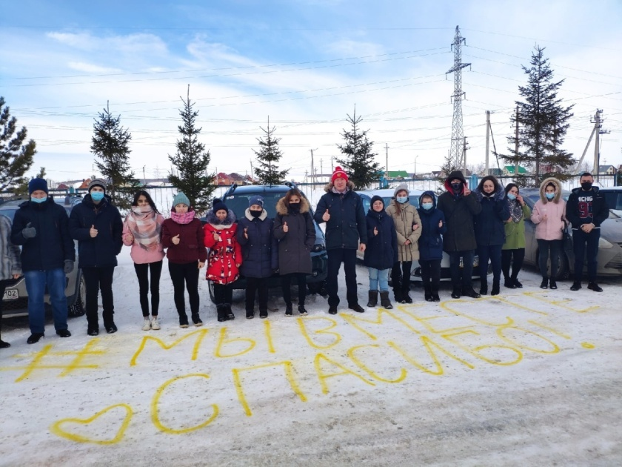
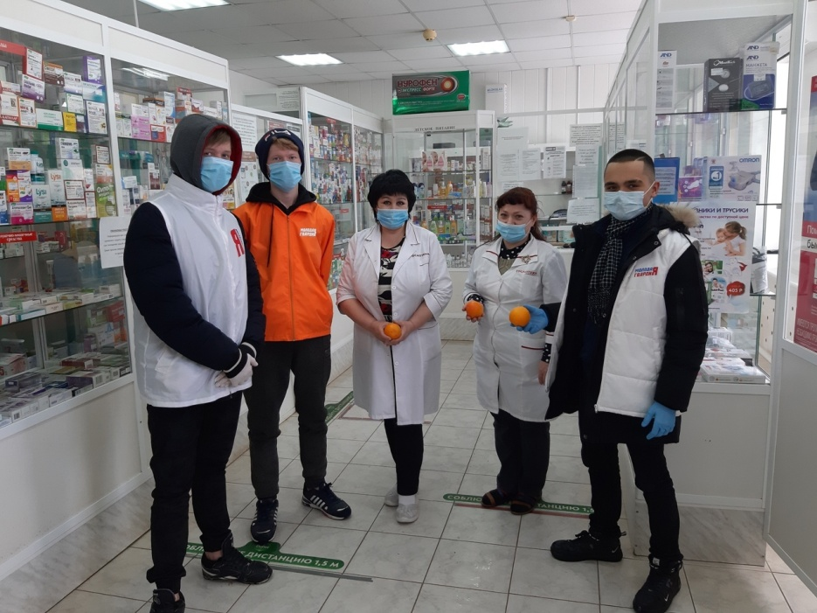
МЕДИЦИНСКОЕ ВОЛОНТЕРСТВО

Slide 9
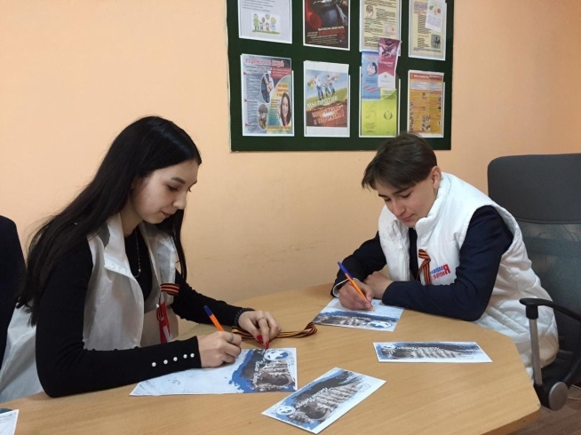
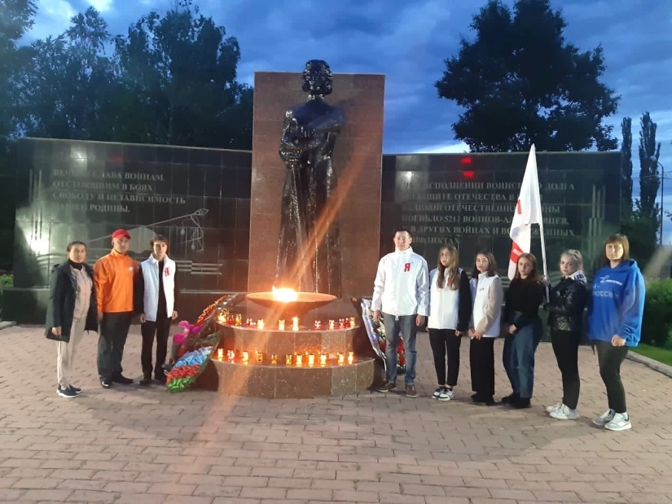
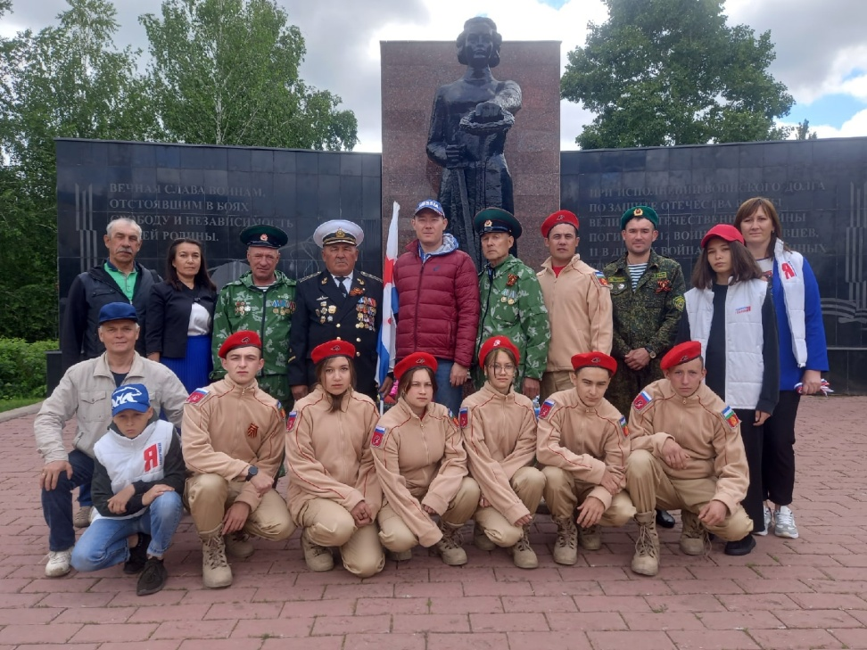
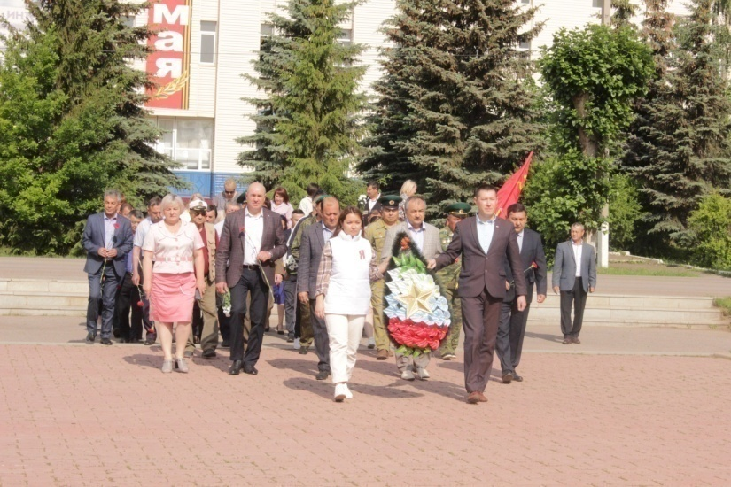
ПАТРИОТИЧЕСКОЕ ВОЛОНТЕРСТВО

Slide 10

Партнеры проекта
Освещение
Деятельности штаба в СМИ
(съемка видео репортажей и их публикация в социальных сетях организации)
ССЫЛКА: https://vk.com/alsheitv
Местное телевидение
«Альшей ТВ»

Slide 11
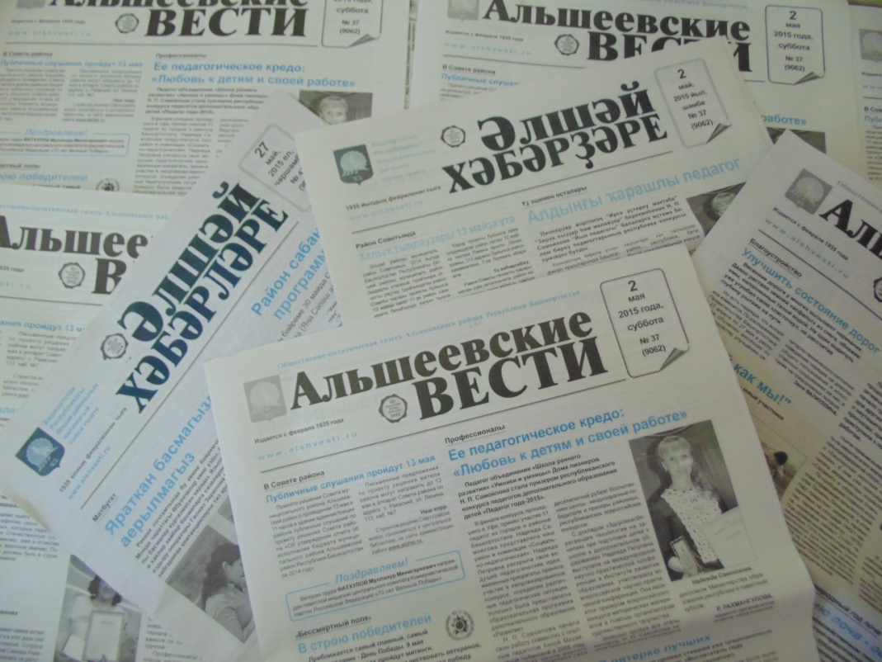
Партнеры проекта
Освещение
Деятельности штаба в СМИ
(создание статей и их публикация в социальных сетях и газете организации)
ССЫЛКА: https://vk.com/alshvesti
Общественно – политическая газета «Альшеевские вести»

Slide 12

Партнеры проекта
Организационная и материальная помощь в проведении мероприятий
ССЫЛКА: https://vk.com/alsh_kdm
Комитет по делам молодежи

